Slide 1
Emocje-jak rozmawiać i wspierać dzieci i młodzież…
KORONAWIRUS

Slide 2
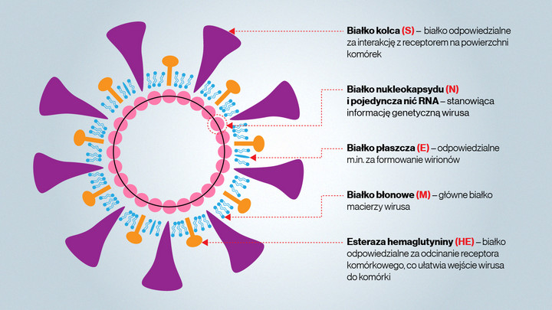

Slide 3
Po pierwsze-rozmawiajmy!
Dzieci w różny sposób przeżywają trwający teraz trudny okres. Jedne bardzo się boją, inne – przeciwnie. Niektóre martwią się o dziadków, inne cieszą się, że nie muszą chodzić do szkoły. Zachęcajmy dzieci do tego, by dzieliły się z nami swoimi przemyśleniami. Wystarczy być przy nich, starając się je zrozumieć
i wesprzeć.
Szum informacyjny, zmiana rytmu dnia, niepokój dorosłych – bywa, że to wszystko rzutuje na ich samopoczucie i zachowanie. Bacznie obserwujmy swoje dzieci i młodzież. Pytajmy dzieci, jak się czują, czy radzą sobie
z lekcjami, które maja odrobić. Starajmy się aby dzieci nie oglądały cały czas informacji związanych z koronawirusem. Odciągajmy dzieci od trudnej rzeczywistości poprzez czytanie bajek, książek, wspólnie starajmy się oglądnąć ciekawy filmy ,grajmy w gry planszowe oraz karciane.

Slide 4
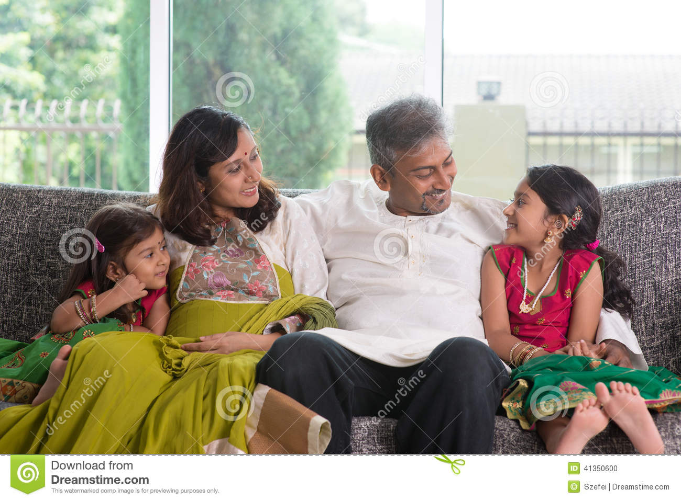

Slide 5
Po drugie –mówmy prawdę !
Informacje jakie przekazujemy dzieciom dostosowujemy do wieku dziecka, trzymając się faktów, nie powtarzajmy plotek, mitów, nie snujmy przy dzieciach czarnych scenariuszy. Umiejmy się przyznać, że czegoś nie wiemy o epidemii. Dajmy dziecku
jasny przekaz, że chociaż wszystkim jest trudno, to my dorośli zrobimy wszystko aby je chronić przed niebezpieczeństwem.

Slide 7
Po trzecie-wyjaśnij!
Z zalewu informacji krążących w mediach trudno jest wyłowić prawdę. Warto wyjaśnić dzieciom, że ludziom zdarza się przekazywać informacje nieprawdziwe żeby zwrócić na siebie uwagę, wywołać w ludziach strach, zamęt. Młodszemu dziecku wyjaśniaj cierpliwie, odpowiadaj na pytania. Starsze dzieci odsyłaj do literatury fachowej, filmów. Uzbrojenie dziecka w rzetelną wiedzę zmniejszy jego lęk i pozwoli mu lepiej zrozumieć nałożone zakazy.

Slide 9
Po czwarte-odreagujmy pozytywnie!
Unikanie wychodzenia z domu i spotkań towarzyskich jest dużym wyzwaniem dla dorosłych a co dopiero dla dzieci czy młodzieży. Nie pozwólcie by koronawirus był jedynym tematem waszych rozmów.
Dlatego zachęcam Was do prac twórczych. Może to być wykonanie rodzinnej Pisanki Wielkanocnej lub Stroika świątecznego. Może opracujesz kodeks higieny albo narysujesz komiks i zapisz tam swoje wspomnienia z czasów epidemii. Każdy z Was jest inny, lubi inne rzeczy, ma różne talenty i zdolności. Pomyśl…………….. Potrafisz……...
Podziel się ze znajomymi, przyjaciółmi ,dziadkami oczywiście przez wideokonferencje maile, zdjęcia, itp.
Zadbajmy aby ten wspólnie spędzony czas, którego na co dzień tak bardzo nam go brakuje, był czasem jak najlepiej wykorzystanym, dobrze przeżytym.

Slide 10
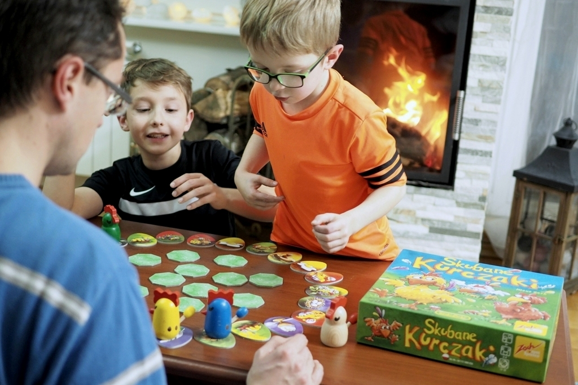

Slide 11
Po piąte- pamiętaj o ruchu i dobrym, racjonalnym odżywianiu!
Pamiętajcie Drodzy Rodzice aby komputery, laptopy, media nie pochłonęły Wasze dzieci w całości. Siedząc w domu łatwo zapomnieć o ruchu. W miarę możliwości ruszajmy się na świeżym powietrzu, wokół własnego domu. Wyciągnijmy skakanki, rowery, hula-hop, gumę, itp. Nie zapomnijcie, żeby zdrowo się odżywiać, jeść dużo owoców, warzyw, pić wodę. Wysiłek fizyczny redukuje stres, wzmacnia system odpornościowy i sprawia, że mózg zalewa fala endorfiny. Dieta wspomaga ruch i dzięki temu będą Wasze pociechy zdrowe.

Slide 12
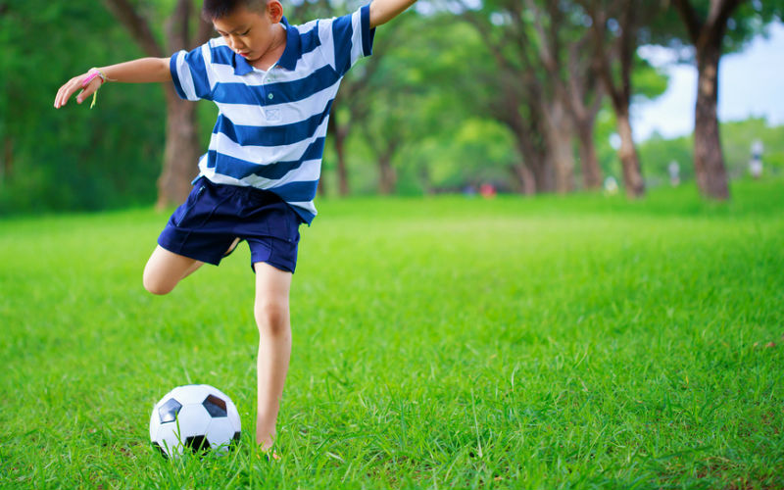

Slide 13
Opracowała Lucyna Ziemianin - Pedagog
Korzystałam:
artykuł Magdy Halickiej-pt. „Dzieci też martwią się epidemią…..”
artykuł Anna Krasuska –„ Dziecięce lęki: przyczyny, zapobieganie, leczenie”.
Martin M. Antony, Peter J. Norton-„ Pokonaj lęk”.

